Slide 1
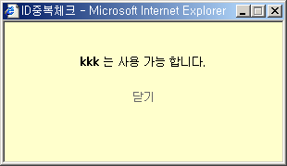


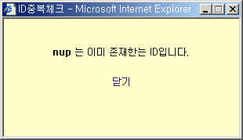
중복ID체크
False 인 경우
True인 경우
DBConnectionMgr
member

Slide 2
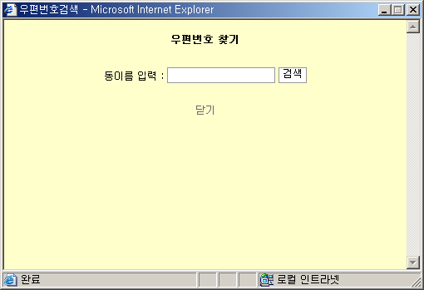


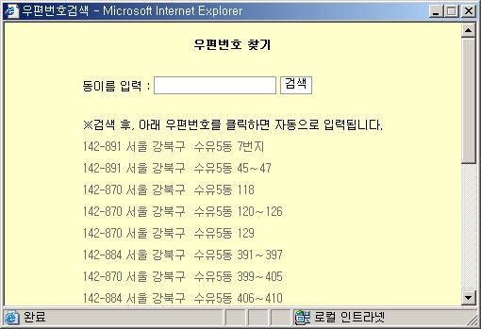

우편번호체크 (ZipCehck.jsp)
Check=y
Check=n
zipcodeDTO
DBConnectionMgr
zipcode

Slide 3
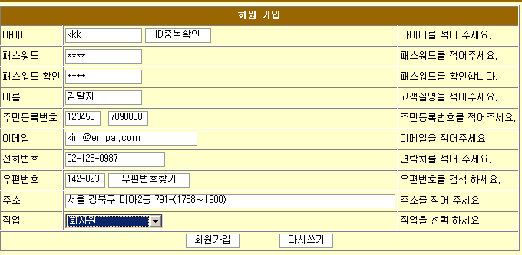
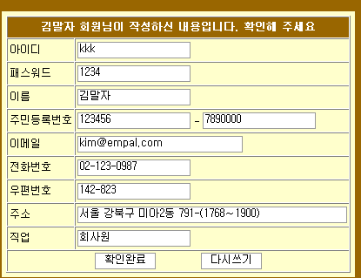
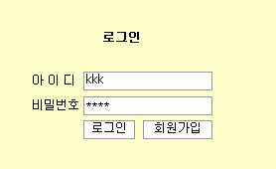
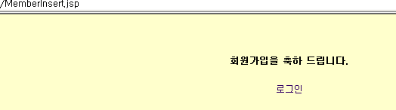
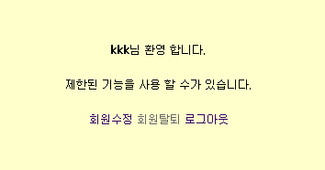
회원가입체크
RegisterProc.jsp
Register.jsp

Slide 4
회원가입프로세스
memberInsert.jsp
MemberDTO
Member
DBConnectionMgr

